Slide 1
III. AYIN GÖRÜNEN HAREKETİ - I
Ay’ın görünen hareketini izlemek, Güneşe nazaran daha kolaydır. Zira Ay’ın en parlak olduğu dolunay durumunda bile gökyüzünde yıldızlar görülebilir ve böylece onun her gece bulunduğu yer kolayca işaretlenebilir.
Karşıt olarak, herhangi bir tarih ve zaman için Ay’ın yerinin daha önceden hesabı astronominin en güç problemlerinden biridir. Eğer Ay ve Yer uzayda yalnız olsalardı, Ay iki cisim problemi olarak Kepler yasasına göre Yer etrafında dolanacaktı. Halbuki bu sistem içinde, uzak olmasına rağmen, büyük bir kütleye sahip olan Güneş vardır. Onun ihmal edilemeyen çekim kuvveti Ay yörüngesi üzerine bir tedirginlik etkisi uygulamaktadır.
Bu konuya şimdi gök mekaniğinin bir problemi olarak bir yana bırakarak görünen hareketi gözden geçirelim.

Slide 2
Güneş gibi, Ay da günlük harekete iştirak etmekten başka her gün yıldızlara göre bir miktar yer değiştirir. Güneş de bu özel hareketin periyodu bir yıl olduğu halde Ay’da, 27 gün 7 saat 43 dakika 11,47 saniye veya 27,32166 gündür.
O halde Ay, sabit yıldızlara göre günde 13º11’ geri kalır. Astronomide bu periyoda yıldız ayı (siderel ay) denir. Ayın bir yıldız ile birlikte ard arda iki doğuşu arasındaki zaman farkı bir Yıldız Ayı’na eşittir.
Güneş de yaptığımız gibi, herhangi bir gün Ay meridyende iken yanında bulunan bir yıldız belli edilse ve sonra her gün için yıldız meridyene geldiği zaman Ay’ın yeri noktalansa Ay’ın hareket düzlemi veya dairesi elde edilir. Yapılan gözlemlere göre, bu düzlemin tutulma düzlemine (ekliptik) göre eğikliği ortalama olarak 5 º 8’ dir.

Slide 3
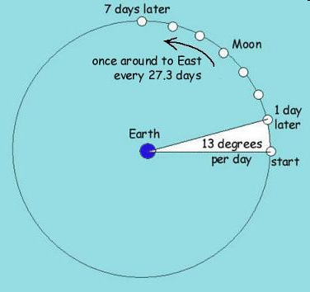

Slide 4
Her iki düzlemin kesim noktalarına düğümler denir. Bunlardan, Ay’ın tutulma dairesinin güneyinden kuzeyine çıkmasına rasgelen düğüm çıkış düğümü ve diğerine de iniş düğümü denilmektedir.
Güneşin tedirginlik etkisi ile düğümler batı yönünde günde 3’ olmak üzere, geriye kayarlar; 18.6 yıl sonra aynı noktaya gelirler.
Ayın herhangi bir düğümden ardardına iki geçişi arasındaki zaman farkına Ejderha (drakonik ayı) denir. Tutulmalar yeni Ayın ve dolunayın düğümlere gelmesi halinde mümkün olduğu için, eski Çinli’ler bu noktalarda birer ejderhanın olduğunu ve onun Ay’ı yuttuğunu sanırlardı. Bir ejderha ayının müddeti, yıldız Ayından kısa olup 27.2122 gündür.

Slide 5
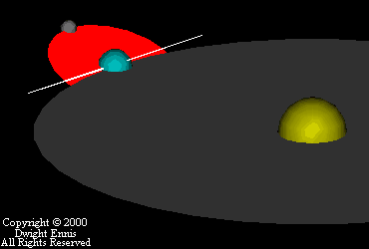
Düğüm noktalarının hareketi

Slide 6
Düğümlerin bahsedilen bu kayma hareketi esnasında, çıkış düğümü bir seferinde Koç noktasına rastlayacaktır. Bu zaman Ay yörüngesinin ekvator ile yaptığı açı en büyük
23º27 +5º8’ = 28º 32’
olacaktır. Bu rastlamadan, takiben 9.5 yıl sonra, Koç noktasına gelecek ve bu taktirde yörüngenin ekvator ile yaptığı açı en küçük,
23º 27' – 5º 8' – 18º 19’
olacaktır. Burada şu noktayı da işaret etmek gerekir. Ay yörüngesi ile Ekliptik arasındaki açı da sabit değildir 4º59’ ile 5º18’ arasında değişmektedir, ortalama değer 5º 8' dir.

Slide 7
Ayın evrelerini (safha veya faz) kısaca gözden geçirelim. Ay kavuşumda (konjunksiyon) yani Güneş-Ay-Yer aynı doğru üzerinde bulunduğunda biz Ayın karanlık yüzünü görürüz (Şekil 4).
Yeniay denilen bu evreden bir gün sonra, Ay ince bir hilal şeklinde görülür. Bunu izleyen günlerde hilal her gün biraz daha büyür; bir hafta sonra Ay ile Güneş arasındaki açıklık 90º olur. Ay bu evrede yarım daire olarak görülür, bu ilkdördün evresidir. Bu evreden bir hafta sonra Güneş-Yer-Ay bir doğru üzerinde bulunurlar. Bu takdirde Ay, karşılaşma (opozisyon) durumunda ve dolunay evresindedir.
Bundan sonra ışıklı yüz küçülür, bir hafta sonunda yine yarım daire şekline gelir. Bu durumda Ay ile Güneş arasındaki açı 270º dir. Ay son dördün evresine gelmiştir. İlk dördünde ışıklı yarım daire sağda ve son dördün evresinde soldadır. Bundan bir hafta sonra Ay yine görülmez olur; Yeniay evresine gelir.

Slide 8
devam ediyor ...
İlkdördün
G₂
>
>
Günlük
Hareket
Yönü
>
A₂
G₁
A₁
Dolunay
Yer
Yeniay
Güneş
>
>
Sondördün
Şekil 4. Ay’ın evreleri; YA yeniay, ID ilkdödün. DA dolunay ve SD sondördün A₁ de bir yeniay, olmuşsa, bir ay içinde Güneşde G₁’den itibaren geriye dogru ilerlemiş olacağından, ikinci kavuşma A₁ den sonra takriben 27º ötede A₂ bir gibi noktada olacaktır. Bunun için kavuşum ayı yıldız ayından uzundur.

Slide 9
Ay ve Güneşin birer özel görünen hareketi ve her iki hareketin de günlük hareketin zıt yönünde olduğunu söyledik. 0 halde ardardına gelen iki yeniay aynı noktada olmayacaktır.
Bir yeniaydan sonra ayın tekrar Güneşe kavuşması için, bir kez dolandıktan sonra takriben 27º lik bir dolanma daha yapması gerekir. Onun için birbirinin ardısıra gelen iki aynı evre arasındaki zaman farkı olarak tanımlanan kavuşum ayı, bir yıldız ayından uzun olacaktır.
Gerçekten bir kavuşum 29 gün 12 saat 44 dakika 2,78 saniye veya 29.53059 gündür. Bir aylık müddetten bahsedildiğinde, bir kavuşum ayına ait zaman aralığı anlaşılmalıdır. İslam takvimde de bir aylık zaman birimi bir kavuşum ayıdır.

Slide 10
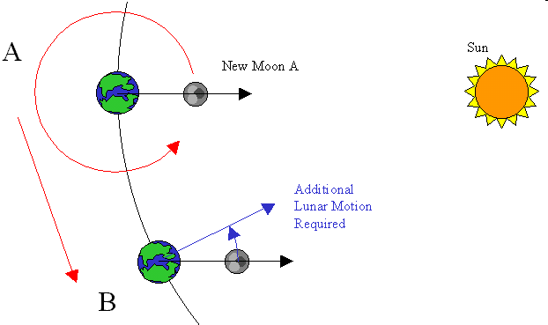
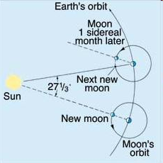
Kavuşum Ayı

Slide 11
Kaynaklar
Astronomi I Ders Notları by Prof. Dr. Semanur ENGİN, Ankara Üniversitesi
http://www.physics.hku.hk/~nature/CD/regulare/lectures/chap02.html
http://www.astro.columbia.edu/~archung/labs/fall2001/lec01_fall01.html
http://www.timezone.com/library/tmachine/tmachine0005
http://www.phy.olemiss.edu/~luca/astr/Topics-Introduction/Eclipses-N.html
http://www.astrologyclub.org/articles/nodes/nodes.htm

